Slide 1

Apresentação do Artigo:
Flexible Tweedie regression models for continuous data
UNIVERSIDADE FEDERAL DO PARANÁ
PPGMNE
Luiz Henrique Barretta Francisco

Slide 2

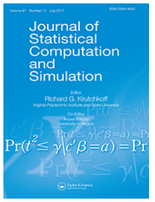
Informações
Wagner Hugo Bonat
Department of Statistics, Paraná Federal University, Brazil
Célestin C. Kokonendji
Laboratoire de Mathématiques de Besançon, France
Volume 87, 2017 – Issue 11
Pages: 2138-2152

Slide 3


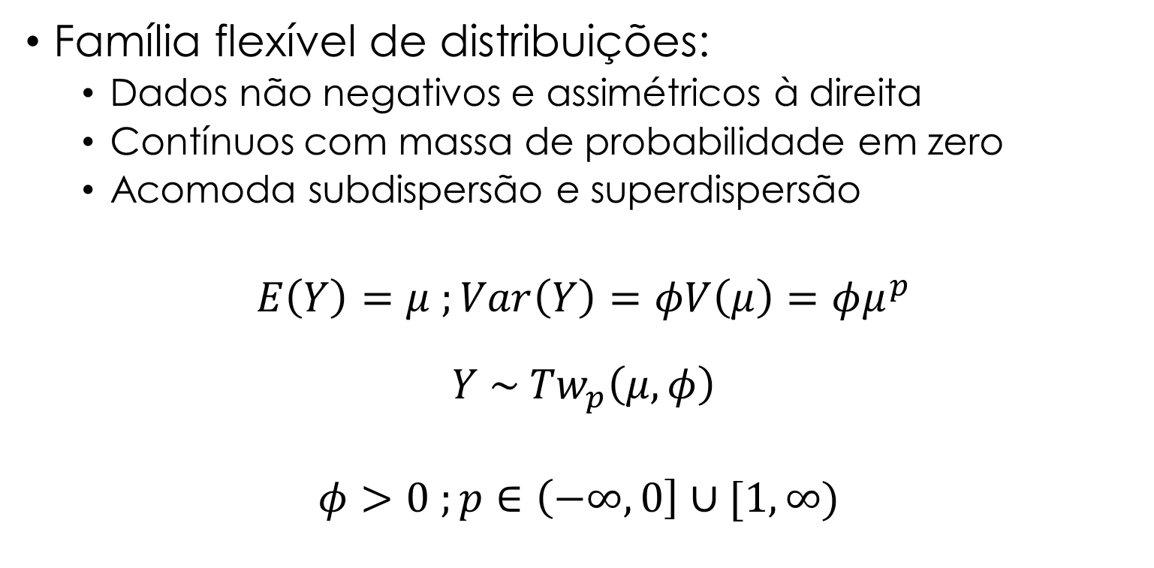
Modelos de Regressão Tweedie
Família flexível de distribuições:
  Dados não negativos e assimétricos à direita
  Contínuos com massa de probabilidade em zero
  Acomoda subdispersão e superdispersão
$$E\left(Y\right)=μ ;Var\left(Y\right)=φV\left(μ\right)=φμ^{p}$$
$$Y \sim {Tw}_{p}\left(μ,φ\right)$$
$$φ>0 ;p∈\left(−∞,0\right]∪[1,∞)$$

Slide 4

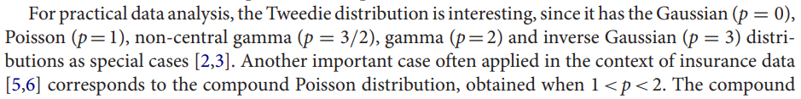

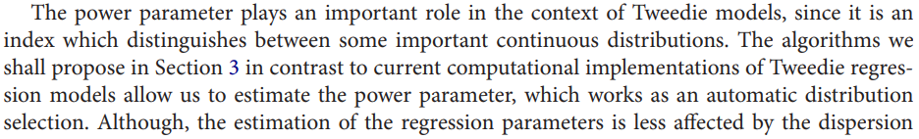
Suporte da distribuição e casos especiais

Slide 5
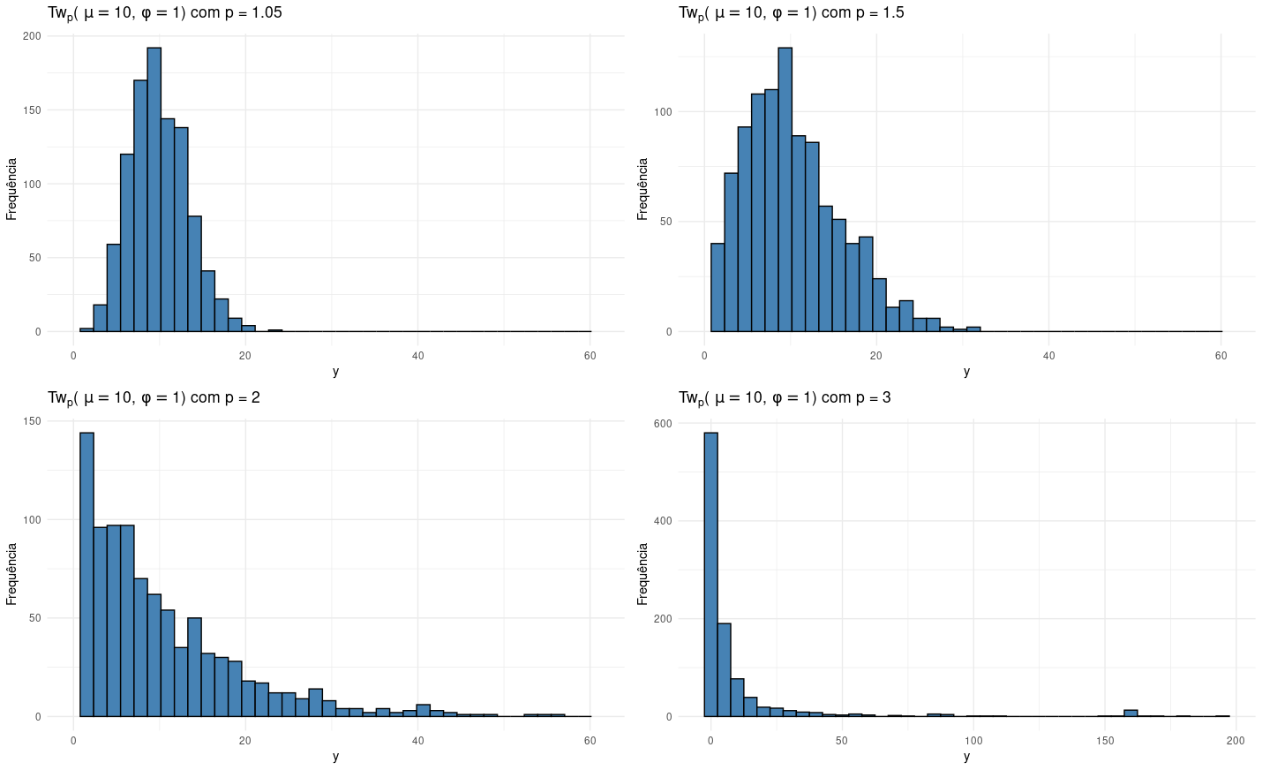

Slide 6
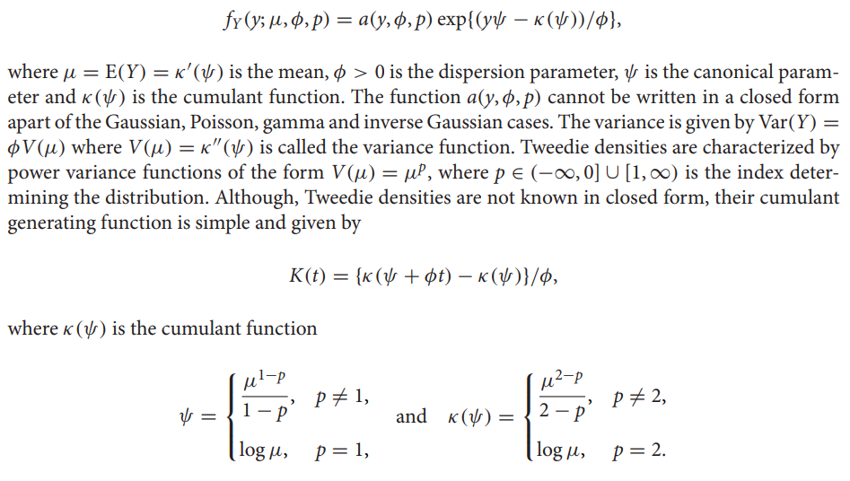

Slide 7
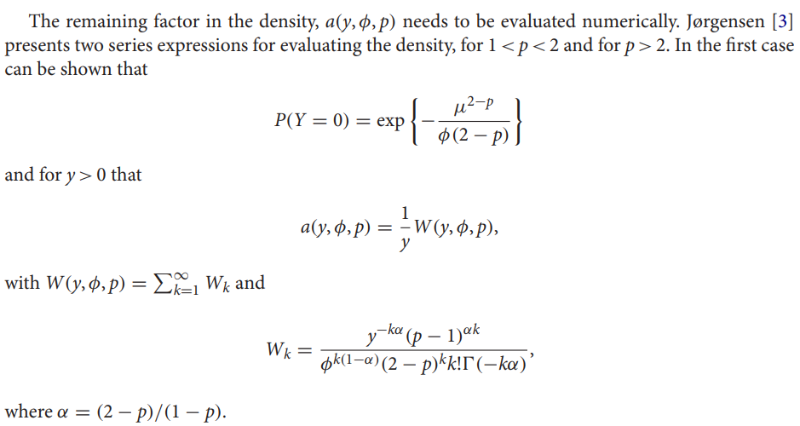

Slide 8
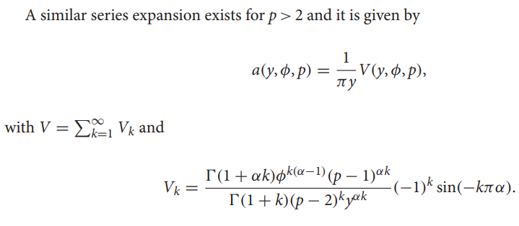

Slide 9
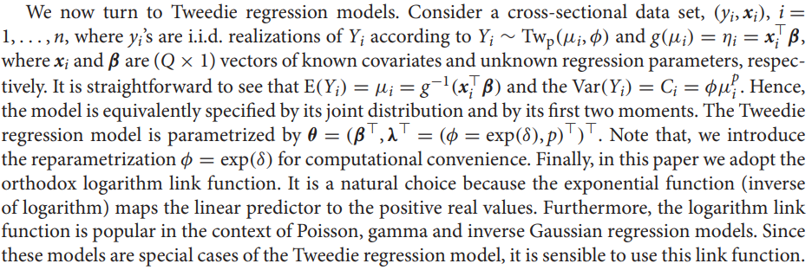

Slide 10
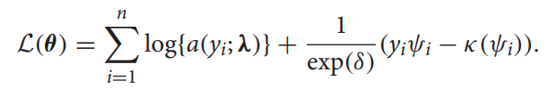
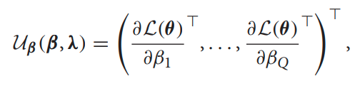
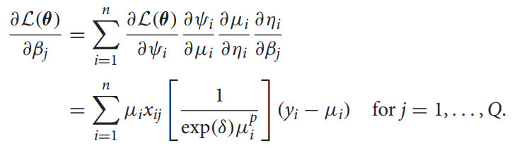
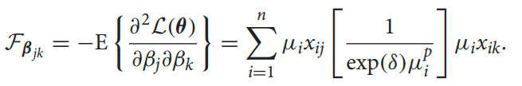
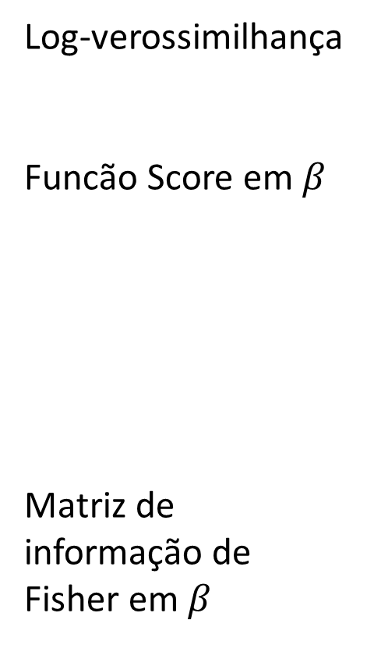
Maximum likelihood estimation
Log-verossimilhança
Funcão Score em $β$
Matriz de informação de Fisher em $β$

Slide 11
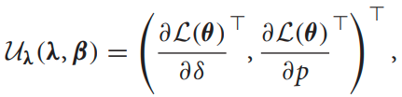
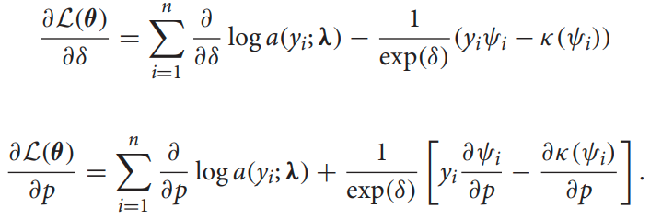


Maximum likelihood estimation
Funcão Score em $λ$
$$λ=exp⁡(δ,p)$$
Matriz de informação de Fisher em $λ$

Slide 12
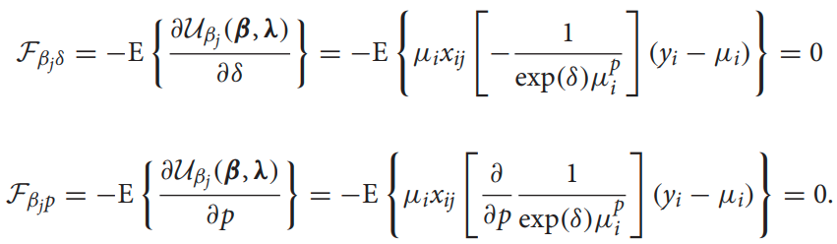

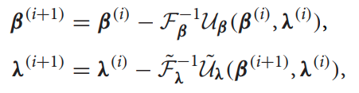
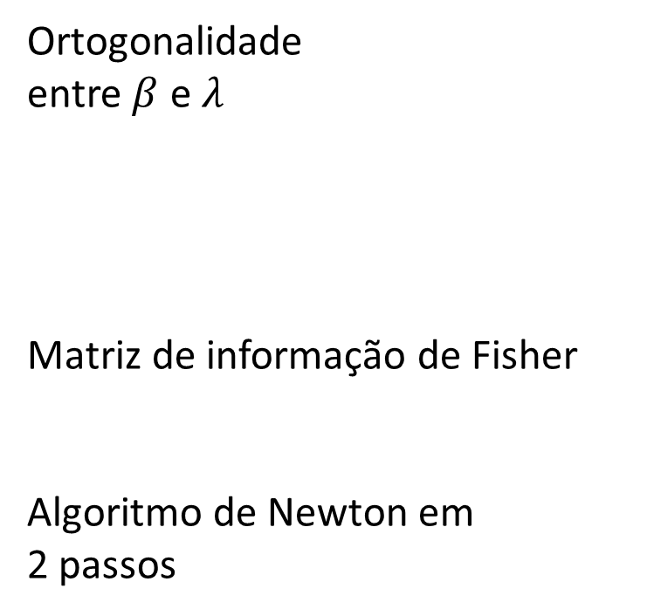
Maximum likelihood estimation
Ortogonalidade
entre $β$ e $λ$
Matriz de informação de Fisher
Algoritmo de Newton em
2 passos

Slide 13
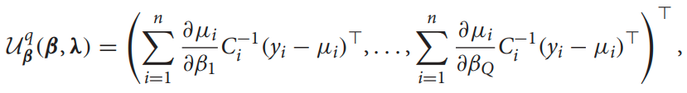

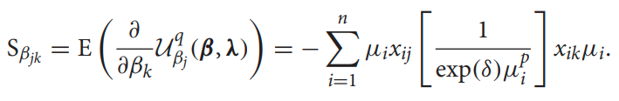
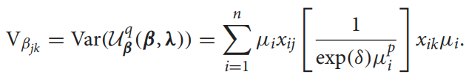
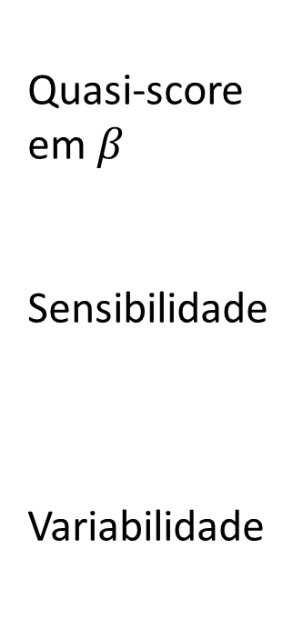
Quasi-likelihood estimation
Quasi-score em $β$
Sensibilidade
Variabilidade

Slide 14
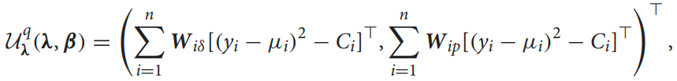

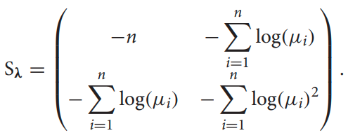
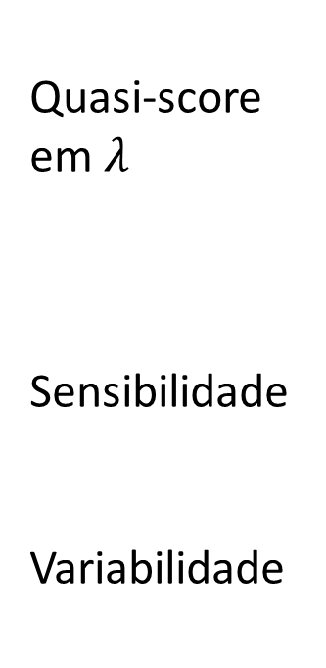
Quasi-likelihood estimation
Quasi-score em $λ$
Sensibilidade
Variabilidade

Slide 15

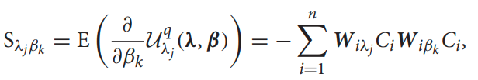


Quasi-likelihood estimation
Entradas cruzadas da Matriz de Sensibilidade
Sensibilidade conjunta

Slide 16


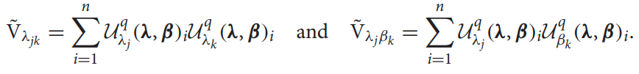
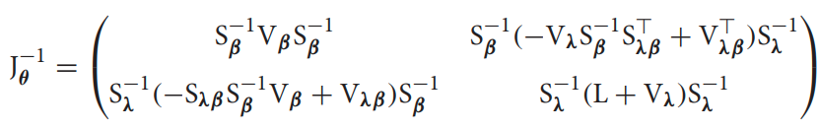
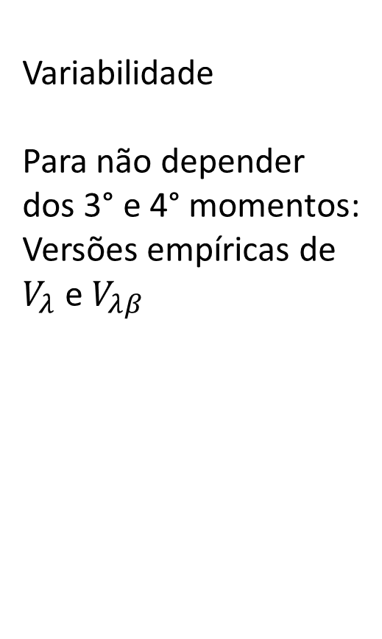
Quasi-likelihood estimation
Variabilidade
Para não depender dos 3° e 4° momentos:
Versões empíricas de $V_{λ}$ e $V_{λβ}$
estimador sanduíche
usando a Matriz de Informação de Godambe

Slide 17
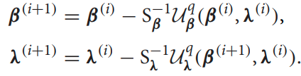
Quasi-likelihood estimation
Equações de estimação

Slide 18
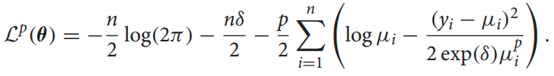
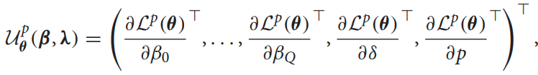
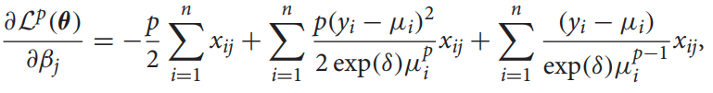


Pseudo-likelihood estimation
Cosidera propriedades dos EMV e usa uma distribuicão aproximada
Log-verossimilhança Gaussiana

Slide 19


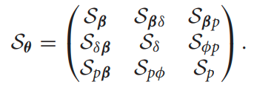
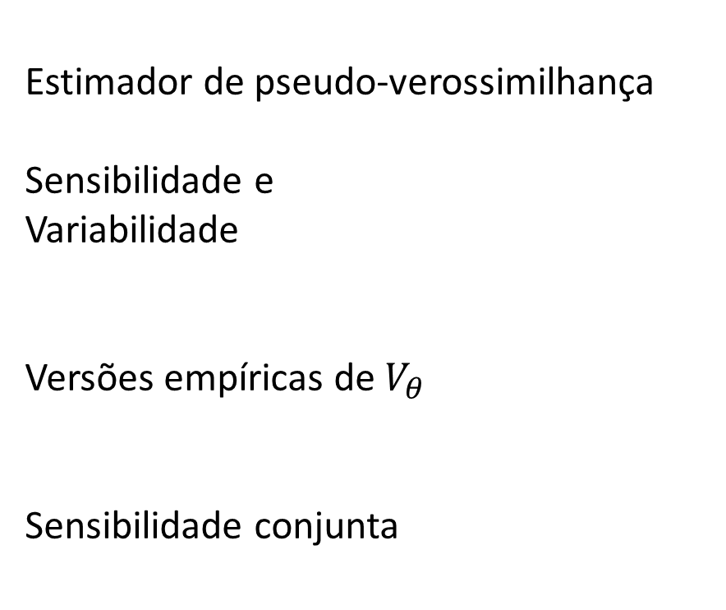
Pseudo-likelihood estimation
Estimador de pseudo-verossimilhança
Sensibilidade e
Variabilidade
Versões empíricas de $V_{θ}$
Sensibilidade conjunta

Slide 20
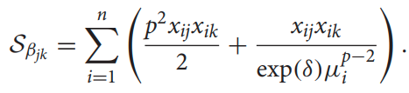
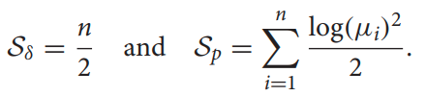
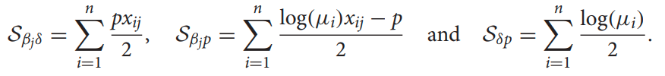

Pseudo-likelihood estimation
Sensibilidade
Estimação por método de Newton

Slide 21
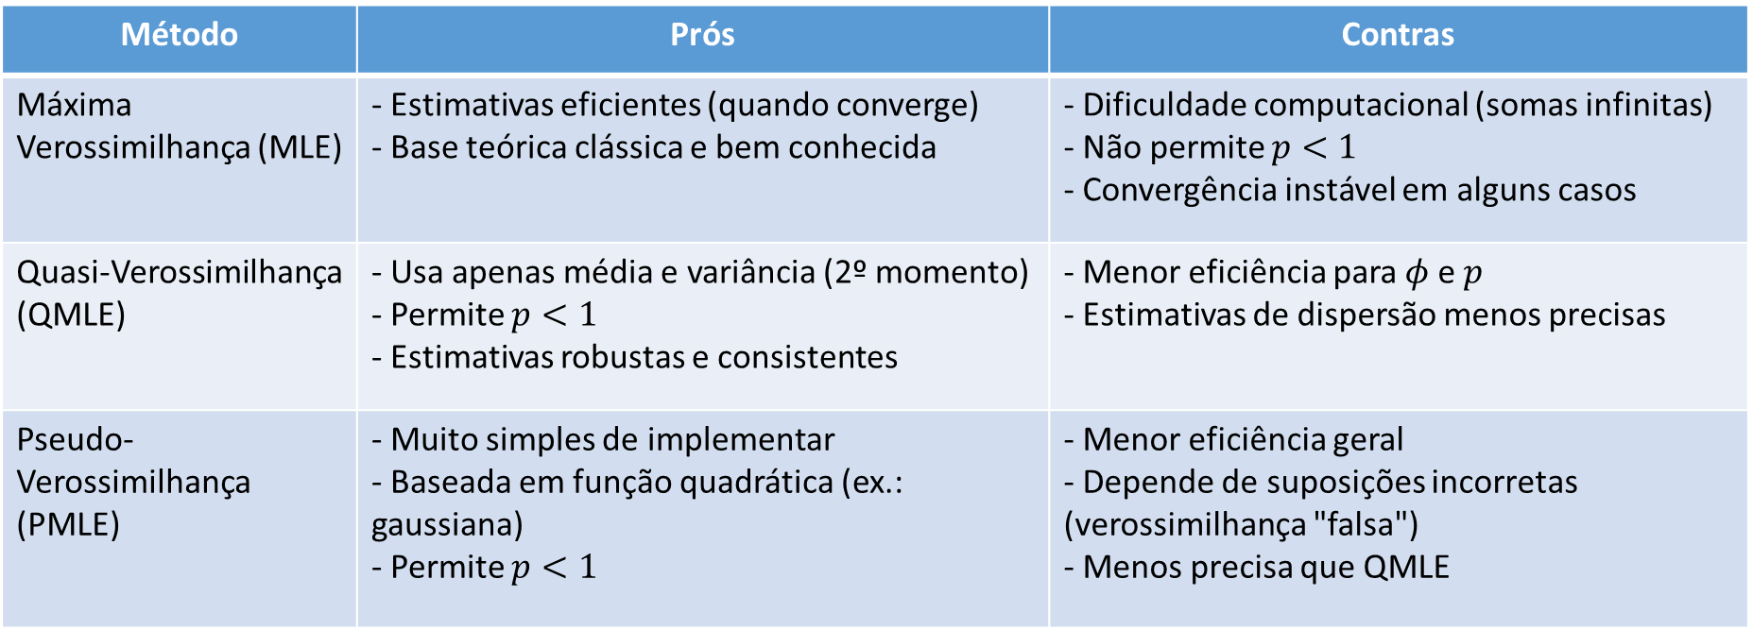
Comparação
Método | Prós | Contras
Máxima Verossimilhança (MLE) | - Estimativas eficientes (quando converge) - Base teórica clássica e bem conhecida | - Dificuldade computacional (somas infinitas) - Não permite $p<1$ - Convergência instável em alguns casos
Quasi-Verossimilhança (QMLE) | - Usa apenas média e variância (2º momento) - Permite $p<1$ - Estimativas robustas e consistentes | - Menor eficiência para $φ$e $p$ - Estimativas de dispersão menos precisas
Pseudo-Verossimilhança (PMLE) | - Muito simples de implementar - Baseada em função quadrática (ex.: gaussiana) - Permite $p<1$ | - Menor eficiência geral - Depende de suposições incorretas (verossimilhança "falsa") - Menos precisa que QMLE

Slide 22
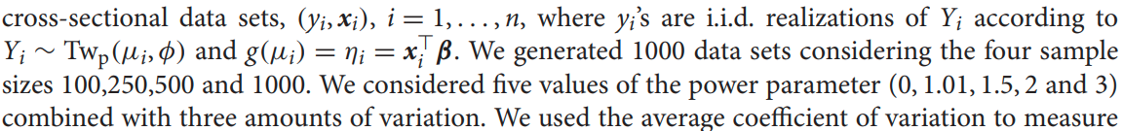
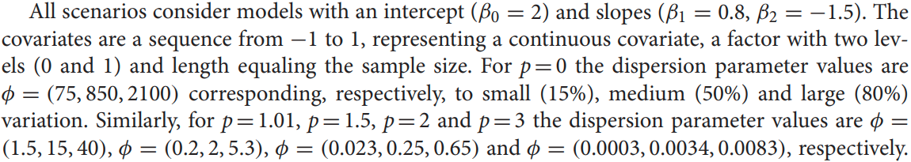
Estudo de simulação

Slide 23
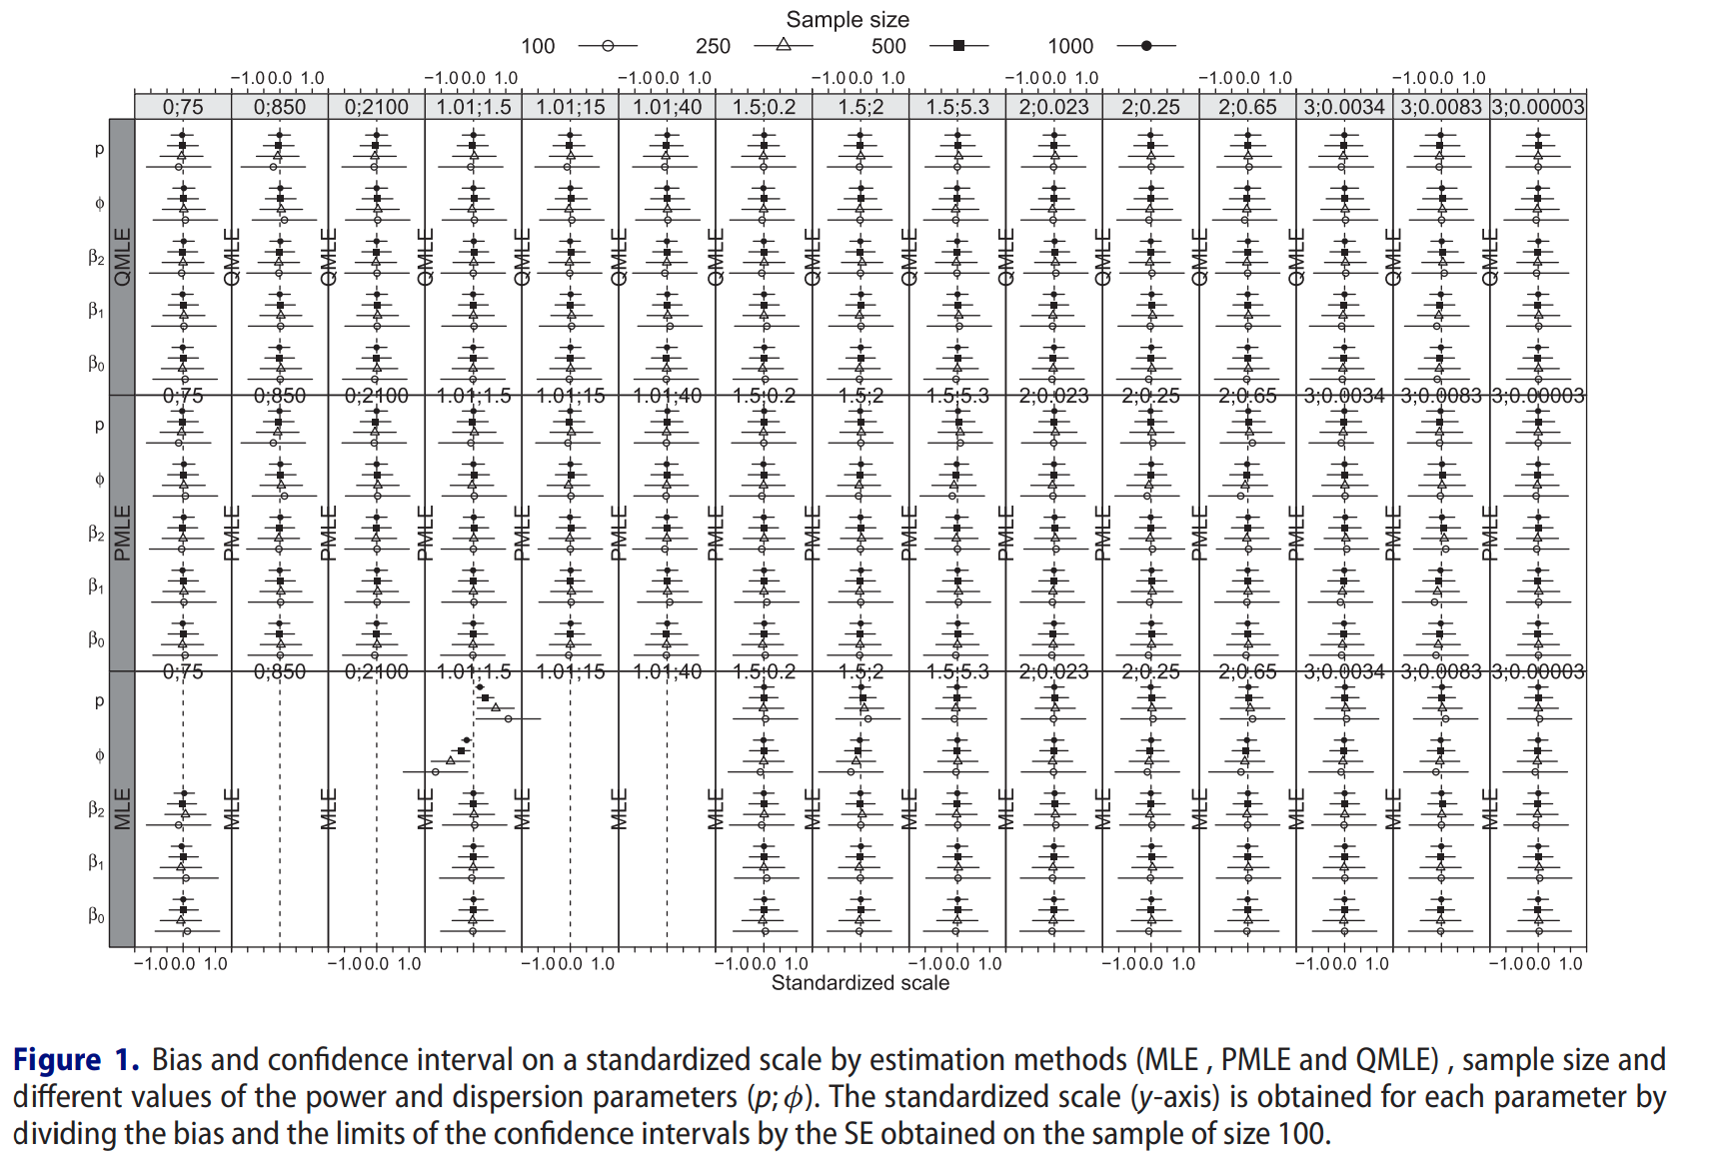

Slide 24
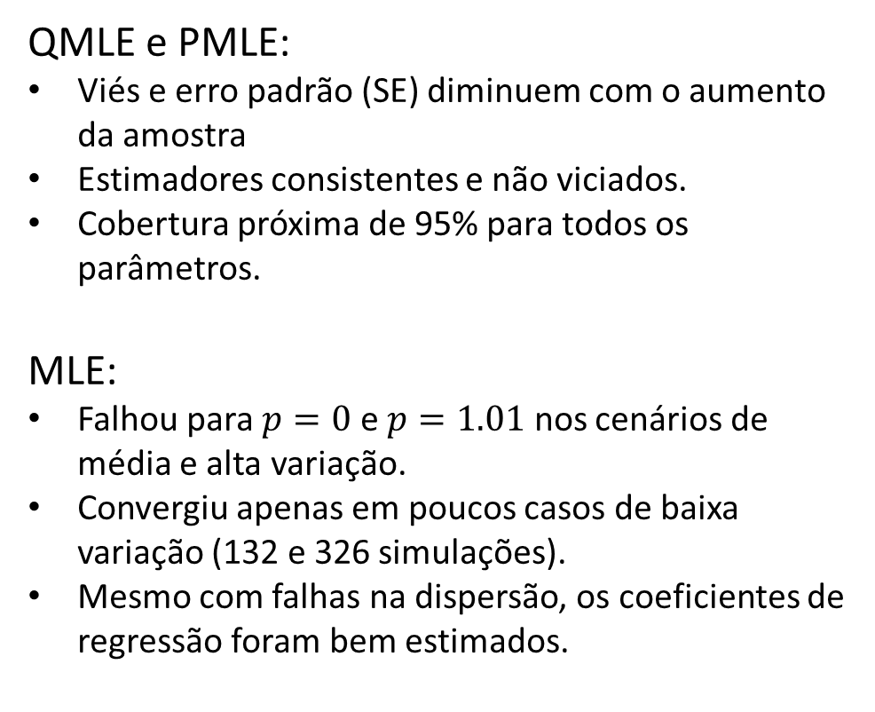
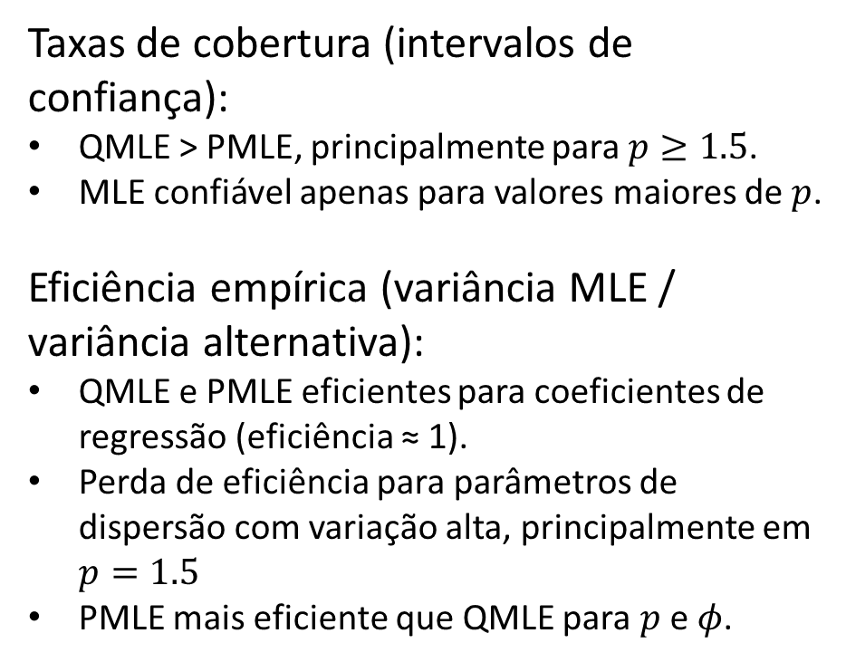
Resultados
QMLE e PMLE:
Viés e erro padrão (SE) diminuem com o aumento da amostra
Estimadores consistentes e não viciados.
Cobertura próxima de 95% para todos os parâmetros.
MLE:
Falhou para $p=0$ e $p=1.01$ nos cenários de média e alta variação.
Convergiu apenas em poucos casos de baixa variação (132 e 326 simulações).
Mesmo com falhas na dispersão, os coeficientes de regressão foram bem estimados.
Taxas de cobertura (intervalos de confiança):
QMLE > PMLE, principalmente para $p≥1.5$.
MLE confiável apenas para valores maiores de $p$.
Eficiência empírica (variância MLE / variância alternativa):
QMLE e PMLE eficientes para coeficientes de regressão (eficiência ≈ 1).
Perda de eficiência para parâmetros de dispersão com variação alta, principalmente em $p=1.5$
PMLE mais eficiente que QMLE para $p$ e $φ$.

Slide 25
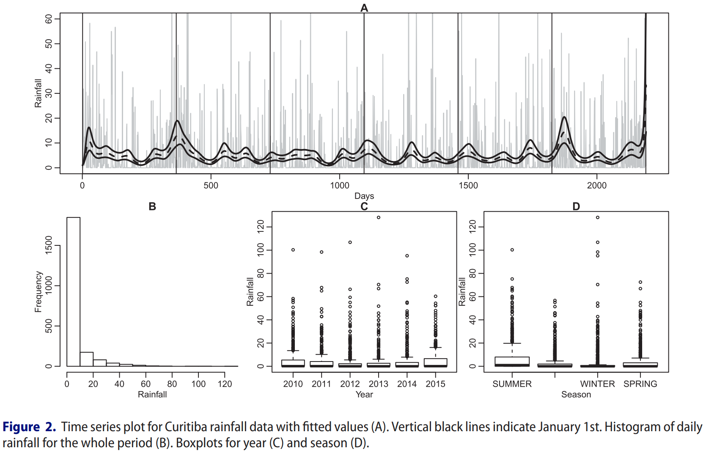

Slide 26
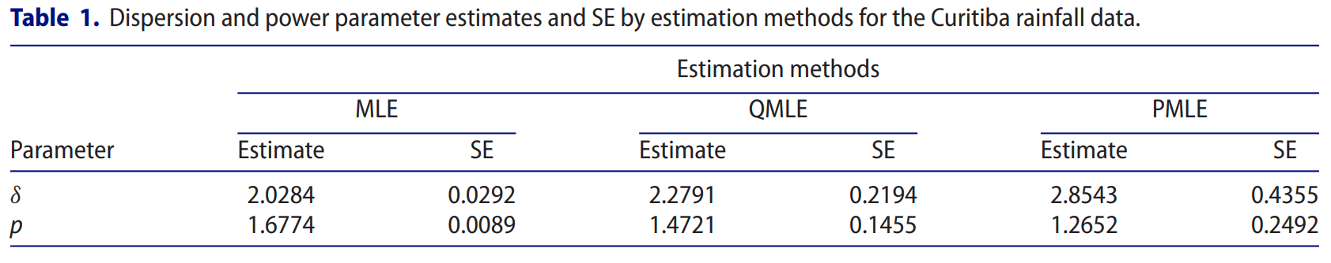
Estimação dos parâmetros
QMLE ≈ MLE: Diferença média de 3,36% nas estimativas e intervalos 3,33% mais largos.
PMLE mais divergente: Diferença de 14,6% nas estimativas e 40% nos intervalos.
Erros padrões maiores para QMLE e PMLE (menos eficientes, porém mais robustos).
QMLE foi 37× mais rápido que MLE na computação.

Slide 27

Obrigado

